Slide 1
Sportovní fotografie
Jitka Janů

Slide 2
Sportovní fotografie
jedna z nejnáročnějších disciplín
několik způsobů zachycení
jedna z kategorií v Czech Press Photo
  např. vítězná série Czech Press Photo 2022 v kategorii Sport

Slide 3
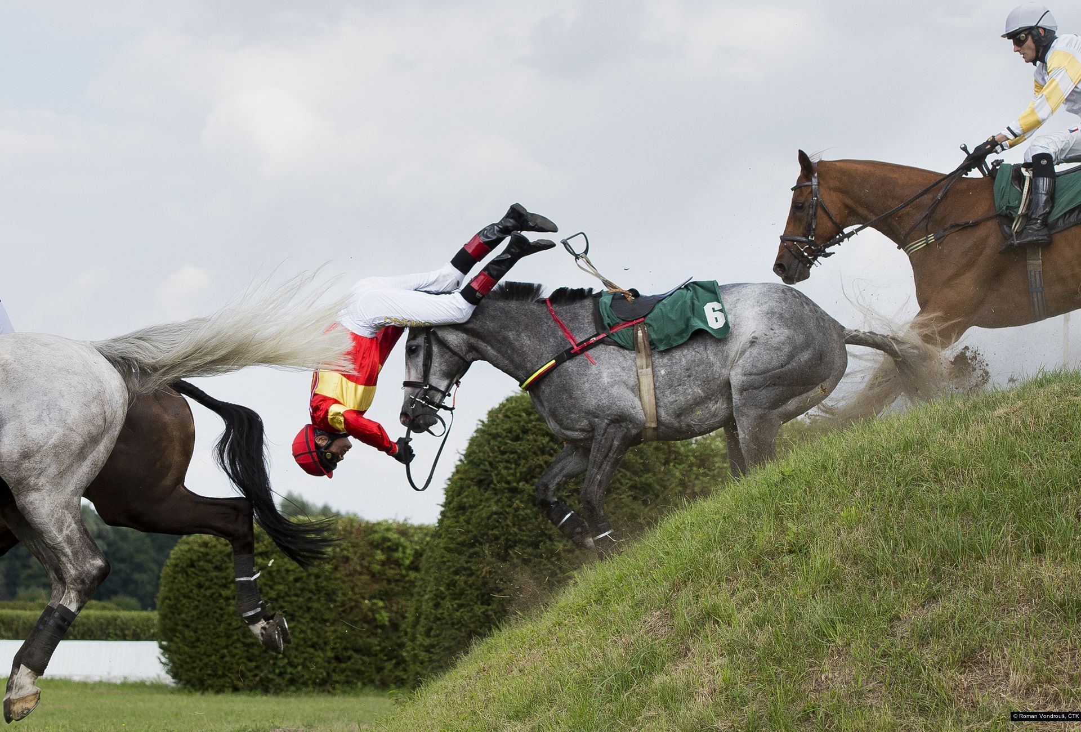
Způsoby zachycení sportu
absolutní zmrazení
pohybu
2016, Roman Vondrouš, ČTK

Slide 4
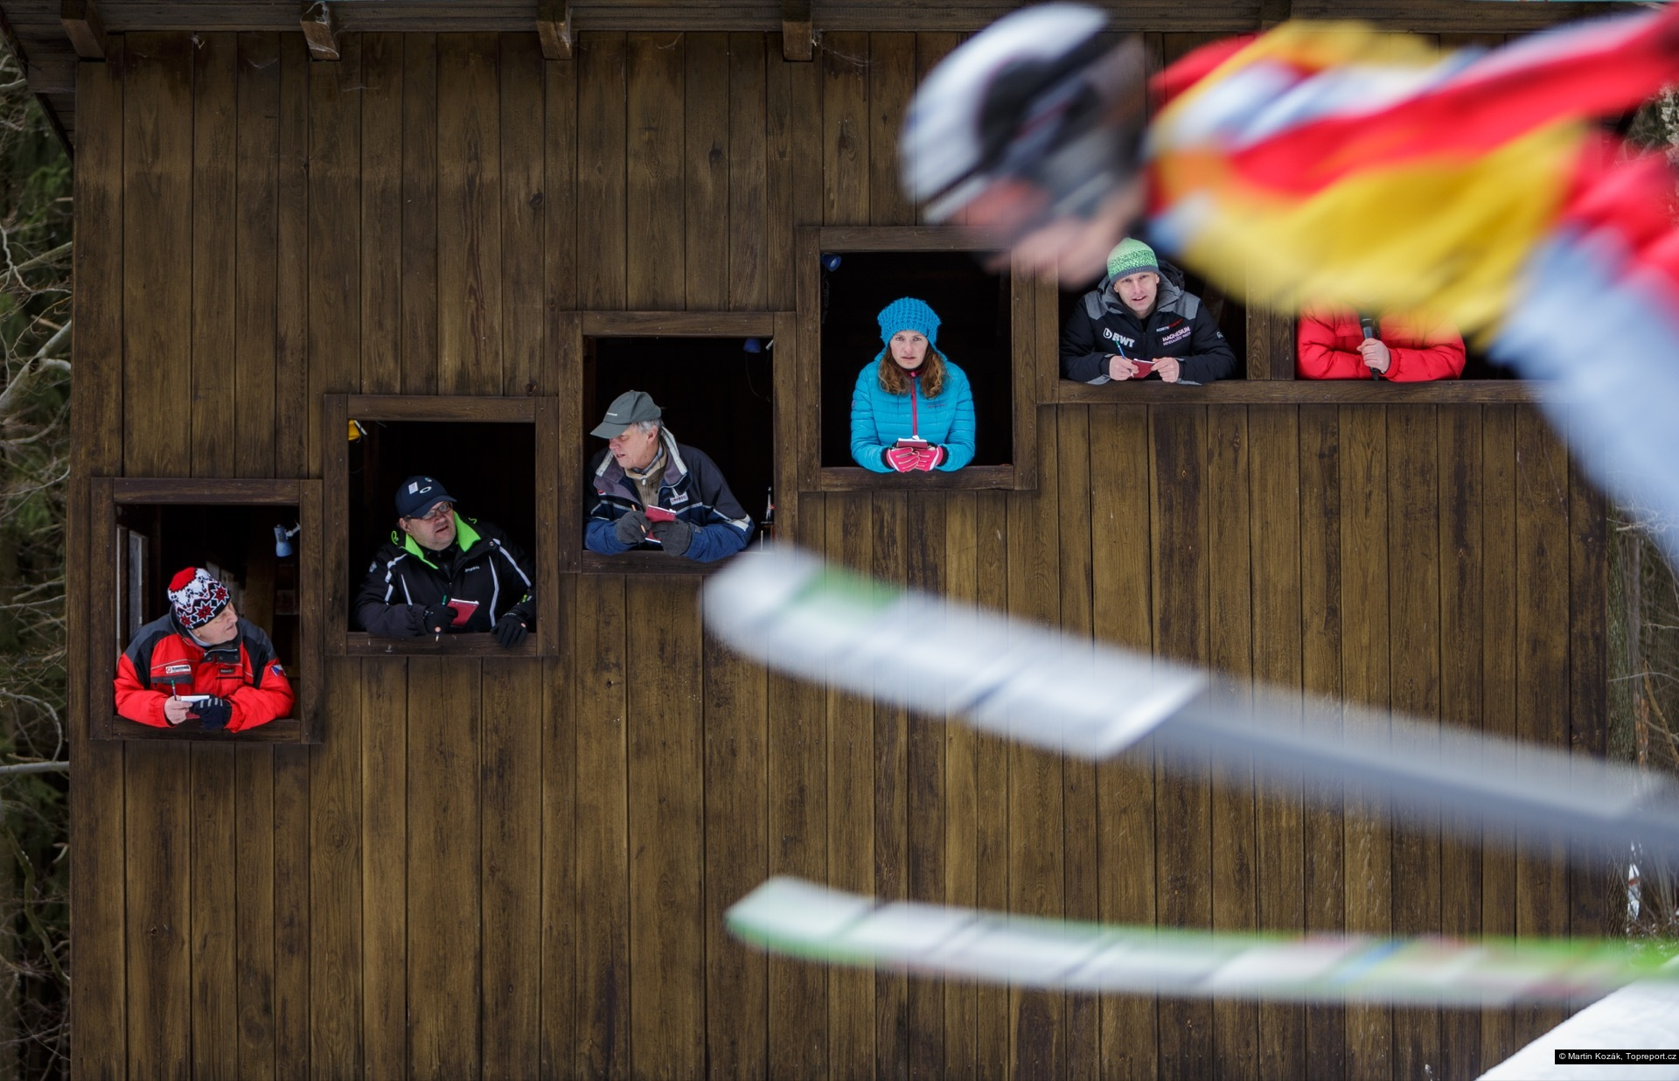
Způsoby zachycení sportu
částečné rozmazání
pohybu
autor: Martin Kozák, topreport.cz

Slide 5
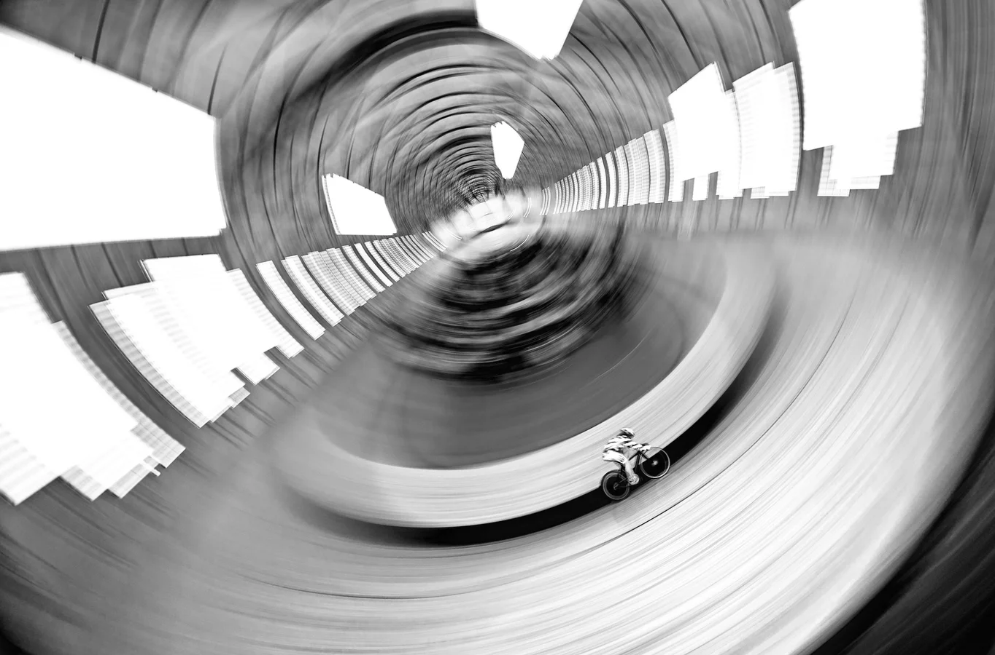

Způsoby zachycení sportu
panning (také švenkování)
autor: Martin Kozák

Slide 6
Jak fotit?
vhodný expoziční čas
  zmrazení pohybu = velice krátký čas, např. 1/1000 s
  panning = delší čas, např. 1/30 až 1/80 s
kontinuální snímání
vhodné vybavení
  fotoaparát – rychlost snímání za sekundu
  objektiv – ideální světelný zoom

Slide 7
Před focením
Jaký sport budete fotit? A znáte ho?
Kolik světla budete mít k dispozici?
Jak daleko budete od fotografované scény?
K jakým účelům mají fotografie sloužit?

